Slide 1
Frontend Testing 2019
oder: „Die Pyramide in der Zwiebelschale“
by Rico Pfaus

Slide 2
Intro
Some facts about the Breuninger E-Shop
Re-launched in May 2018
Fully custom-built, (mostly) based on Java/Springboot
„Verticalized“ organization (Self-organized teams developing self-contained systems)
Scrum, Agile, DDD
Fully Containerized (K8S on Terraform with AWS)
Tests everywhere :) …

Slide 3
Intro
A few words about me
Rico Pfaus [https://github.com/ryx]
Frontend Architect at HBC Europe (GALERIA Kaufhof) for the past five years
Spent almost 20 years developing things for the web (frontend, backend, happy end)
Joined Breuninger in January 2019
Tech Lead for the new Düsseldorf Office of Breuninger DPM

Slide 4
Wie? Was? Testen?
„Das bezahlt uns doch keiner!“

Slide 5
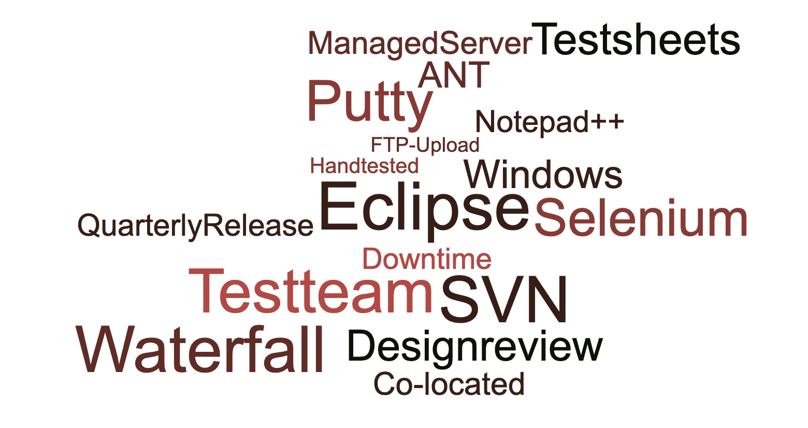
Wie? Was? Testen?
„Früher ging das doch auch einfach so.“
Notes:
Web-Entwicklung vor 10 Jahren
Downtime
FTP-Upload
Putty
Handtested
Testteam
Testsheets
Co-located
Designreview
SVN
ManagedServer
QuarterlyRelease
Waterfall
Selenium
ANT
Eclipse
Notepad++
Windows

Slide 6
Wie? Was? Testen?
„Früher ging das doch auch einfach so.“
Quartalsweise Releases mit „geplanter Downtime“
Testteam hakt Testpläne ab
Testen von Hand
Co-located Dev-Teams
Designabnahme als Testschritt
Was ist Mobile? Firefox, IE6+
Wasserfall-Prozess (a.k.a „wir bauen es erstmal zu Ende, obwohl wir schon wissen, dass es keiner braucht ..“)
FTP-Upload per Putty
SVN
Notes:
Downtime
FTP-Upload
Putty
Handgetestet
Testteam
Testpläne
Co-located
Designabnahme
Manuell
SVN
Hosting-Paket Strato
Quartalsweise
Wasserfall
Selenium
ANT
Eclipse
Notepad++
Windows

Slide 7
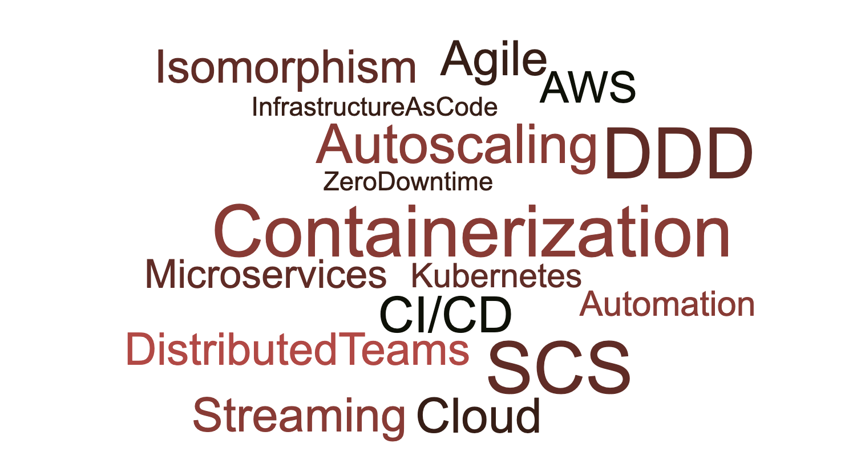
Wie? Was? Testen?
„So schwer kann das doch wohl nicht sein.“
Notes:
Web-Entwicklung hat sich professionalisiert
Automation
CI/CD
ZeroDowntime
Agile
AWS
Microservices
DistributedTeams
Containerization
Isomorphism
Kubernetes
Autoscaling
InfrastructureAsCode
SCS
Cloud
Streaming
DDD

Slide 8
Wie? Was? Testen?
„Das bezahlt uns doch keiner!“
Komplexität von Tools und Services
Wachsender Grad an Automation
Microservices und self-contained Systems sind nicht zuverlässig manuell testbar
Unzählige Browser/Plattform/OS-Kombinationen
Minütliche Releases zur Laufzeit, kombiniert mit „Zero Downtime“ und dynamischer Skalierung
Kultur des Testens durch agile Workflows („Working Tests over Comprehensive Documentation“)
Notes:
Deployment-Automation (CI/CD)
„Zero Downtime“
Agile Workflows („Working Tests over Comprehensive Documentation“)
Microservice-Architektur
Distributed Teams
Containerisierung
Isomorpher Code
Kubernetes
Continuous Deployment
Code-Komplexität
Dynamische Skalierung
Infrastructure as Code

Slide 9
Wie? Was? Testen?
„Was soll das denn bringen?“
Businessrisiken minimieren
Bugs vermeiden/finden
Refactoring erleichtern
Clean-Code-Prinzipien etablieren
„Code Smell“ erkennen
Sicherheit
Fehlerkultur etablieren
No banana software!

Slide 10
„Ja, ist eigentlich getestet …“
„… aber warte, ich check nochmal kurz den IE.“
Notes:
Was bedeutet "ist getestet"?
Definitionssache
Handgetestet?
Browser?
Plattform?
Breakpoints?
Mobile?
...

Slide 11
On a server not so far away …
Eine wunderschöne, sorgsam entwickelte Website geht online
Händisch getestet und abgenommen von Entwicklern, Stakeholdern und Business Ownern
Der Code ist in gitlab, die CI baut die Releases
Alle folgen einer klaren Review-Policy
Kubernetes übernimmt das Container-Lifting
Alles läuft glatt und flüssig, das Leben ist super …

Slide 12
Meh. All products in our shop have a price of „NaN €“ ...
„When you realize you need Unit Tests …“
Uhhm, I am really sure I double-checked those changes I made yesterday ...

Slide 13
Unit-Test
Merkmale
Kleinste Einheiten testen
Businesslogik validieren
Isoliert, self-contained
100% Coverage ist nicht nötig
Lose Kopplung, wenig bis keine Mocks (in Unit-Tests sind Mocks meist ein Anzeichen für „Code Smell“)
AAA – „Arrange, Act, Assert“

Slide 14
Unit-Test
Integration
Build-Time (Build-Job, CI-Runner)
Environment
Code-Runtime (e.g. node.js, JVM)
Tools
jest (bzw. jasmine)
Mocha + chai.js
Tap / Tape

Slide 15
Unit-Test mit jest
import { sort } from 'myModule';
describe('sort', () => {
it('should sort a given set of numbers in ascending order', () => {
const numbers = [5, 3, 1, 4, 2]; // Arrange
const result = sort(numbers); // Act
expect(result).toMatchObject([1, 2, 3, 4, 5]); // Assert
});
});

Slide 16
Szenario:
Codeänderung an Zoom-Komponente
Effekt:
Zoom am Produktbild funktioniert nicht mehr

Slide 17
Funktionaler Test
Merkmale
Integrierten Zustand einer einzelnen Komponente testen
Isoliert, aber im konkreten Nutzungskontext (d.h. echter Browser oder virtuelles DOM)
Anbindung an Datenquellen testen, dabei aber Mocking von tatsächlichen externen Daten

Slide 18
Funktionaler Test
Integration
Build-Time (CI-Runner, Build-Job)
Environment
Browser, Virtual DOM (e.g. JSDOM)
Tools
Cypress
Testcafe
Jest + Enzyme (+ JSDOM)
Selenium (z.B. per nightwatch.js)

Slide 19
Funktionaler Test mit cypress
describe('Filters', () => {
it('has the filter column set to "Order Id" by default', () => {
cy.visit('/');
cy.get('[data-test-dropdown-filter-column-prop]‘)
.contains('Order ID‘)
.should('be.visible‘);
});
});

Slide 20
Damn! Our shop header is completely missing all styling ...
Uhhm, I think I changed some CSS in some component yesterday ...
„The moment you realize you need
Visual Regression Tests …“

Slide 21
„Visual Regression“-Test
Merkmale
Testet das Verhältnis und die Abstände von Elementen zueinander („Element X in Element Y“, „Element X oberhalb von Element Y“, …)
Gerenderten Zustand des User-Interfaces (HTML/CSS) mit einem vorherigen Stand vergleichen (Screenshot)
Findet gezielt visuelle Abweichungen, die kein anderer Test finden würde
Relativ lange Laufzeit (Breakpoint * Sizes * Variants), daher nur wirklich relevante Elemente testen

Slide 22
„Visual Regression“-Test
Integration
Build-Time, CI-Runner
Environment
Real Browser(s) via Webdriver
Tools
Galen Framework (kompatibel mit Selenium Grid)

Slide 23
„Visual Regression“-Test mit Galen
@objects
comments #comments
article-content div.article
= Main section =
@on mobile, tablet
comments:
width 300px
inside screen 10 to 30px top right
near article-content > 10px right
@on desktop
comments:
width ~ 100% of screen/width
below article-content > 20px

Slide 24
Ahhhh! Product data is completely missing. The shop is empty …
Yep. Someone changed some URL in some config somewhere ...
So what? Don‘t we have functional tests …
„When you realize you need End2End Tests …“

Slide 25
„End2End“-Test
Merkmale
Gesamtzusammenhang eines Features „aus dem Browser bis in die Datenbank“ testen
Kein Mocking, sondern Anbindung an echte Umsysteme testen
Basierend auf klaren Akzeptanzkriterien des Anwenders (z.B. auf Basis einer User Story)
„Page Object“ pattern als Empfehlung für gute Semantik und Readability

Slide 26
„End2End“-Test
Environment
Real Browser(s)
Integration
CI-Runner, Teststages innerhalb der Pipeline (pre-prod)
Tools
Cypress
Testcafe
Protractor
Selenium (via nightwatch, Spock, etc.)

Slide 27
„End2End“-Test mit cypress
import { ProductListPage } from 'helpers';
describe('/productlist', () => {
it('should show a list of products', () => {
const page = new ProductListPage('/bekleidung/herren/schuhe'); // Page object wrapper
page.products().should('have.length', 30);
});
it('should open the detail page when clicking the first item', async () => {
const page = new ProductListPage('/bekleidung/herren/schuhe');
const productThumbnail = page.products()[0];
await productThumbnail.click();
page.currentURL().should('be', productThumbnail.getURL());
});
});

Slide 28
„End2End“-Test mit cypress (Page Objects)
class ProductThumbnail {
constructor(id) {
this.id = id;
}
async getURL() {
const myUrl = await cy.get(`[data-test-product="${this.id}"] [data-test-product-link]`);
return myUrl.value;
}
}
class ProductListPage extends Page {
async products() {
const nodes = await cy.get('[data-test-productlist]').children();
return ProductThumbnail.fromNodeList(nodes);
}
}

Slide 29
„When you realize you badly need Customer Journey Tests …“
CUSTOMERS CAN‘T ADD PRODUCTS TO THEIR CART! WE ARE LOSING MONEYYY!!!!!
Not my fault. Online-Marketing deployed broken Javascript through some 3rd party A/B-Testing tool …

Slide 30
„Customer Journey“-Test
Merkmale
Testet eine (domänenübergreifende) fachliche Journey, z.B. eine Login-Strecke oder einen Conversion-Funnel
Letzter Schritt in der Pipeline oder auch intervallweise Ausführung außerhalb der Deployment-Pipeline möglich
„Sicherheitsnetz und doppelter Boden“ für Fehler, die sonst unerkannt bleiben würden und erst beim User auffallen
Eigentlich eher eine Art Monitoring (a.k.a. „User Experience Monitoring“)

Slide 31
„Customer Journey“-Test
Integration
Pipeline (Pre-Production-Stage)
Inkrementell als externer Job (Cron, Jenkins, ...) -> dann eher Monitoring
Environment
Hängt von Tool
Tools
Im Grunde möglich mit jedem Tool, von curl bis Selenium
Tools wie Cypress, Testcafe sehr gut geeignet, da kompakt und all-in-one
Oder ganz neu: datadog Browsertests

Slide 32
„Customer Journey“-Test mit cypress (Page Objects)
import { Page } from 'helpers';
describe('search journey', () => {
it('should offer a working searchfield', async () => {
const page = await new Page();
const header = await page.header();
const searchField = await header.searchField();
const searchFieldButton = await header.searchFieldButton();
await searchField.type('hemd pink‘);
await searchFieldButton.click();
page.getCurrentURL().should('be', '/search');
// ... get new header/searchfield
searchField2.text().should('be', 'hemd pink‘);
});
});

Slide 33
„When you realize you are missing Synthetic Performance Tests …“
All tests are green, but the CR went down by 50% when compared to yesterday! What‘s going on???
Go ask Team Kevin. They added some new thumbnail component yesterday. Maybe it lacks proper lazyloading?

Slide 34
Synthetische Performance-Tests
Merkmale
Rendert Website in echten Browsern, um Veränderungen und „Wasserfall“ zu erfassen und vergleichbar zu machen
Protokolliert Ergebnisse von periodischer Testausführung und stellt diese grafisch oder als KPIs zur Verfügung
Macht Veränderungen u.a. an Render-/Ladezeiten und Dateivolumen erkennbar
Performance-Budgets als Mittel zur Durchsetzung und Kontrolle
Streng genommen eigentlich eher Monitoring als Testing

Slide 35
Synthetische Performance-Tests
Integration
Inkrementell als externer Job (Cron, Jenkins, ...)
Auch möglich als Build-Step oder innerhalb der CI (privater Runner für WPT empfohlen)
Environment
Hängt von Tool ab
Tools
Webpagetest
Lighthouse
Speedcurve (kostenpflichtiges SaaS-Frontend für WPT)

Slide 36
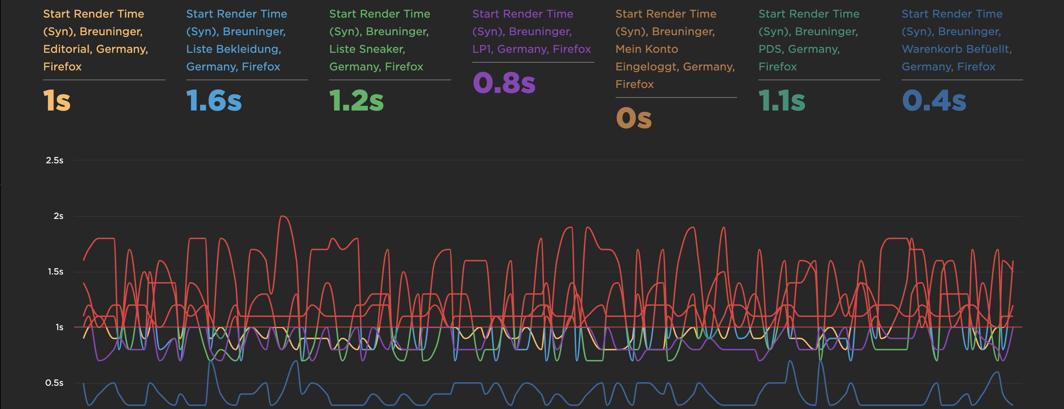
Synthetische Tests mit WPT (Speedcurve)
Dauer bis zum Beginn des Renderings je Zieldevice

Slide 37
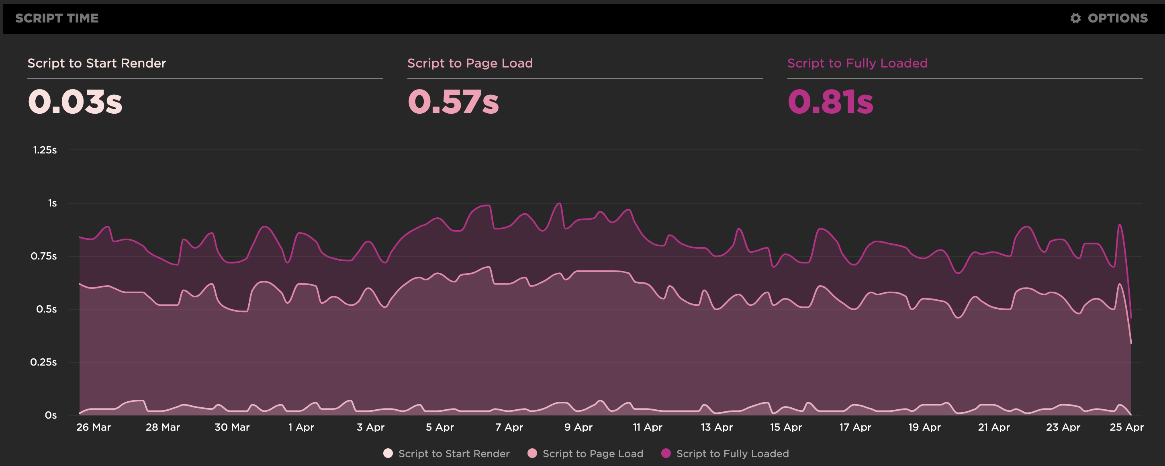
Synthetische Tests mit WPT (Speedcurve)
Ausführungszeiten der verschiedenen Javascript-Messpunkte

Slide 38
Also gut - welche Zwiebel?
Monitoring meets Testing

Slide 39
Testpyramide im Zwiebelkleid
„Experience Monitoring“ prüft übergeordnete (domänen-agnostische) Konsistenz und allgemeine Nutzbarkeit aus Benutzersicht
Klassische Pyramide wird ergänzt durch eine äußere, nachgelagerte Ebene, die periodisch Tests ausführt
User Interface
Integration
Komponenten
APIs
Units, Businesslogik
User Experience

Slide 40
Thanks, everybody …
… and happy testing!

Slide 41
Links & Resources
[Cypress] https://www.cypress.io
[Galen Framework] http://galenframework.com
[jest] https://jestjs.io
[lighthouse] https://github.com/GoogleChrome/lighthouse
[Testcafe] https://devexpress.github.io/testcafe
[WebPageTest] http://webpagetest.org
[datadog] https://www.datadoghq.com/blog/browser-tests

Slide 42
Links & Resources
[Page Object] https://martinfowler.com/bliki/PageObject.html

